Slide 1
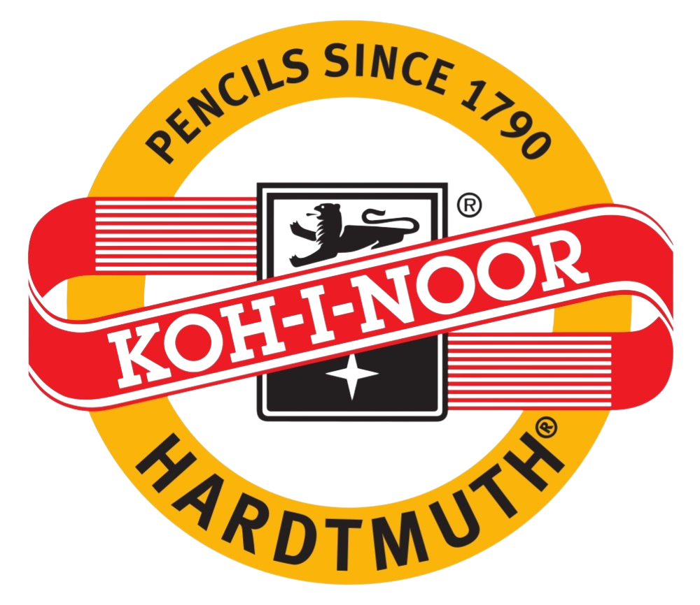
Плотко марк

Slide 2
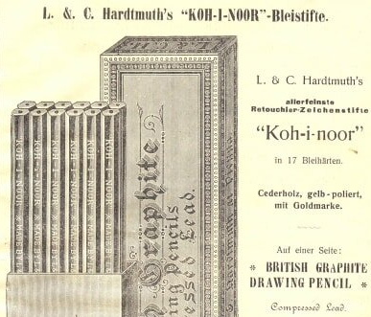
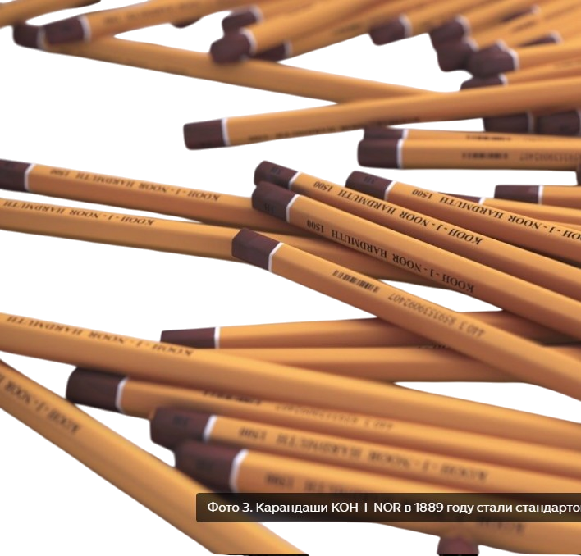

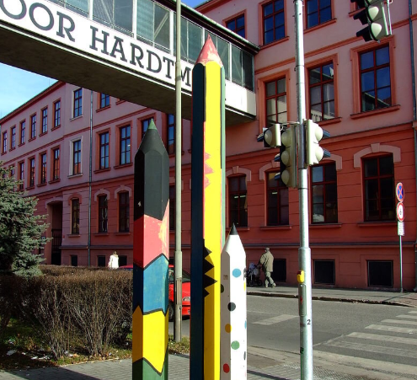
Гиперссылки
история бренда
изобретение
мировое признание
продукция
ценности компании

Slide 3
История бренда
Основатель: Зодчий Йозеф Хартмут.
Время и место: XVIII век, Австрия.
Название: В честь легендарного бриллианта Koh-i-Noor.
Цель: Создание компании по производству фарфора и кирпичей.
на главную

Slide 4
Ключевое изобретение
Проблема: Дорогие карандаши из смеси олова и цинка.
Решение (1802 г.): Патент на грифель из смеси глины и графита.
Результат: Снижение расходов и улучшение качества письма.
Значение: Технология стала стандартом для отрасли.
на главную

Slide 5
Мировое признание
1889 г: Всемирная выставка в Париже.
Инновация: Внедрение шкалы твердости (H, B, HB), принятой во всем мире.
1894 г: Официальная регистрация торговой марки.
Символ: Графическое изображение петли красной ленты.
на главную

Slide 6
Продукция сегодня
Масштаб: Более 4500 наименований продукции.
Категории:
Классические карандаши (в желтом корпусе).
Механические карандаши и принадлежности для черчения.
Художественные краски, фломастеры, ручки.
География: Производство переехало в Чехию, бренд известен глобально
на главную

Slide 7
Ценности компании
Стабильность: Неизменное качество независимо от категории товара.
Экология: Безопасные технологии производства.
Забота: Продукция не наносит вред окружающей среде.
Миссия: Совершенствование привычной продукции для новых поколений.
на главную

